Slide 1
义务教育人教版六年级下册
第3单元 圆柱与圆锥
1.圆 柱
第 5 课时
圆柱的体积

Slide 2

复习导入
填空。
圆柱的侧面积＝（ ）
圆柱的表面积＝（ ）
长方体的体积＝（ ）
正方体的体积＝（ ）
底面周长×高
侧面积＋底面积×2
长×宽×高
www.youyi100.com
棱长×棱长×棱长

Slide 3

探究新知
圆柱的体积指的是什么？
圆柱所占空间的大小就是圆柱的体积。
www.youyi100.com
圆柱的体积怎样计算呢？

Slide 4

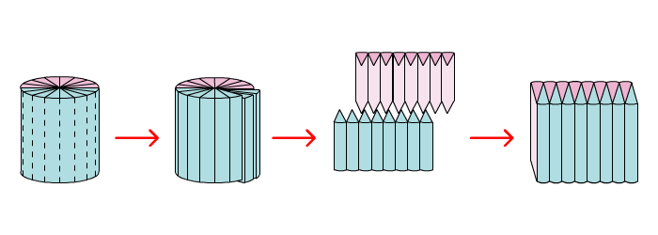
5
www.youyi100.com
把圆柱的底面分成许多相等的扇形。

Slide 5
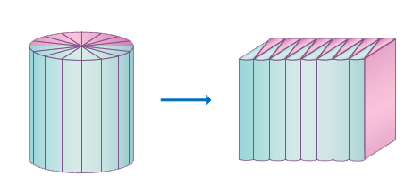
5
www.youyi100.com
把圆柱切开，再像这样拼起来，得到一个近似的长方体。

Slide 6

把长方体与原来的圆柱比较，你能发现什么？
长方体的高
圆柱的高
底面圆的半径
底面圆周长的一半
长方体的底面积等于圆柱的 ，
高等于圆柱的 。
底面积
高

Slide 7
长方体的体积
＝ 底面积 × 高
圆柱的体积
＝ 底面积 × 高

Slide 8
如果用V表示圆柱的体积，S表示底面积，h表示高，那么圆柱的体积计算公式是：
V ＝Sh
如果知道圆柱的底面半径r和高h，你能写出圆柱的体积计算公式吗？
V＝πr²h

Slide 9
（教材P24 T1）
做一做
1.一根圆柱形木料，底面积为75cm²，长为90cm。它的体积是多少？
75×90＝6750（cm³）
www.youyi100.com
答：它的体积是6750cm³。

Slide 10
（教材P24 T2）
2.挖一口圆柱形水井，地面以下的井深为10m，底面直径为1m。挖出的土有多少立方米？
3.14×（1÷2）²×10＝7.85（m³）
答：挖出的土有7.85m³。
www.youyi100.com

Slide 11

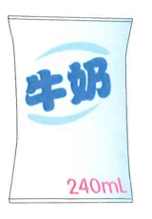
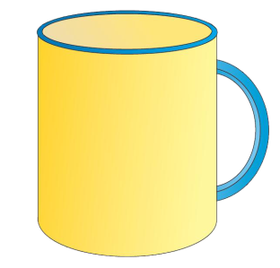
下图中的杯子能不能装下2袋这样的牛奶？（数据是从杯子里面测量得到的。）
6
8cm
要解决这个问题，先要计算出什么？
10cm
杯子的容积

Slide 12
杯子的底面积：
3.14×（8÷2）²
杯子的容积：
50.24×10
＝502.4 （cm³）
8cm
＝3.14×4²
10cm
＝3.14×16
＝502.4（mL）
＝50.24 （cm²）
牛奶的体积：240×2＝480（mL）
502.4 ＞480
答：杯子能装下2袋这样的牛奶。

Slide 13
做一做
（教材P25 T1）
1.小明和妈妈出去游玩，带了一个圆柱形保温壶，从里面量底面直径是8cm，高是15cm。如果两人游玩期间要喝1L水，带这壶水够喝吗？
保温壶的底面积：
3.14×（8÷2）²
保温壶的容积：
50.24×15
＝753.6 （cm³）
www.youyi100.com
＝ 3.14×4²
＝ 3.14×16
＝0.7536（L）
＝ 50.24 （cm²）
0.7536 ＜ 1
答：带这壶水不够喝。

Slide 14
（教材P25 T2）
2.一个圆柱形的水池，从里面量底面半径是5m，深3.2m。这个水池能蓄水多少吨？（1m³的水重1t。）
3.14×5²×3.2＝251.2（m³）
答：这个水池能蓄水251.2吨。

Slide 15
巩固运用
1. 计算下面圆柱的体积。
3dm
4cm
6dm
12cm
3.14×3²×6
3.14×（4÷2）²×12
＝3.14×9×6
＝3.14×4×12
＝28.26×6
＝12.56×12
＝169.56（dm³）
＝150.72（cm³）

Slide 16
2. 一个玻璃杯（如下图），从里面量底面半径是10cm，高是25cm。这个杯中的水有多少升？
3.14×10²×（25－10）
10cm
＝314×15
＝4710（cm³）
4710cm³＝4710mL＝4.71L
答：这个杯中的水有4.71L。

Slide 17

课堂总结
通过这节课的学习，你有什么收获?
www.youyi100.com

Slide 18
课后作业
1.从课后习题中选取；
2.完成本课时的习题。
www.youyi100.com

